Slide 1
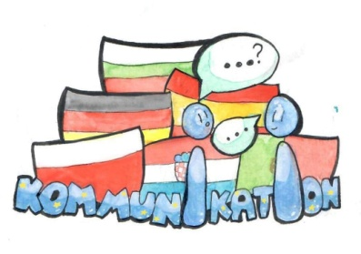
BULGARISCHE VOLKSKLEIDUNG
Die Unterstützung der Europäischen Kommission für die Erstellung dieser Veröffentlichung stellt keine Billigung des Inhalts dar, welcher nur die Ansichten der Verfasser wiedergibt, und die Kommission kann nicht für eine etwaige Verwendung der darin enthaltenen Informationen haftbar gemacht werden.

Slide 2
INHALT
Bulgarien
Herkunft der bulgarischen Volkstracht
Die ethnographischen Gebiete
Beispiele für bulgarische Volkstracht
Nestinarstvo

Slide 3
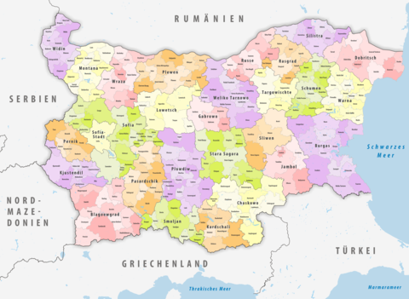
Bulgarien
Bulgarien ist eine Republik in Südosteuropa mit etwa 6,5 Millionen Einwohnern. Das Land nimmt den gesamten östlichen Teil der Balkanhalbinsel ein. Sofia ist die Hauptstadt und gleichzeitig die größte Stadt des Landes.

Slide 4
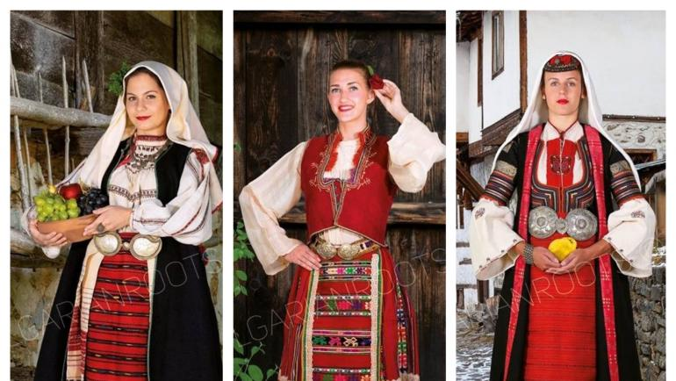
Herkunft der bulgarischen Volkstracht
Die Ethnographen denken, dass die Volkstrachten aus dem Balkan kommen, aber es kann eine Spur gefunden sein, von den Völkern, mit denen Bulgarien kummuniziert hat.

Slide 5
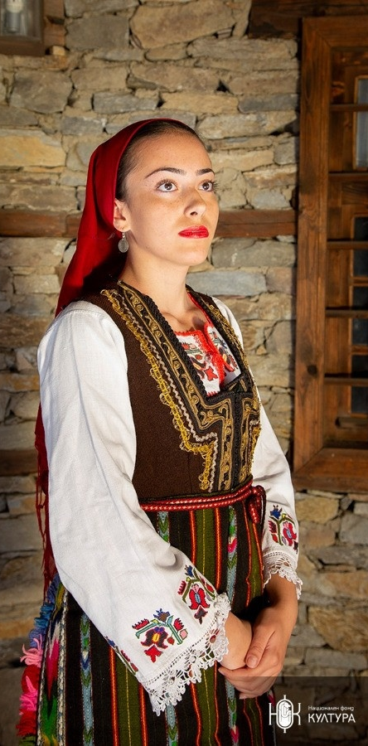
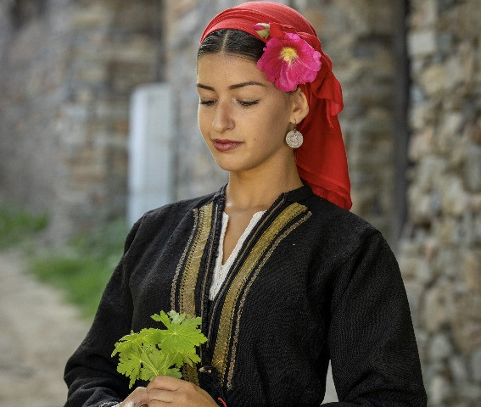
Die Volksracht ist Alltagskleidung mit feierlichem Aussehen. Sie ist sehr praktisch für Arbeit, Rituale und Feiern.

Slide 6
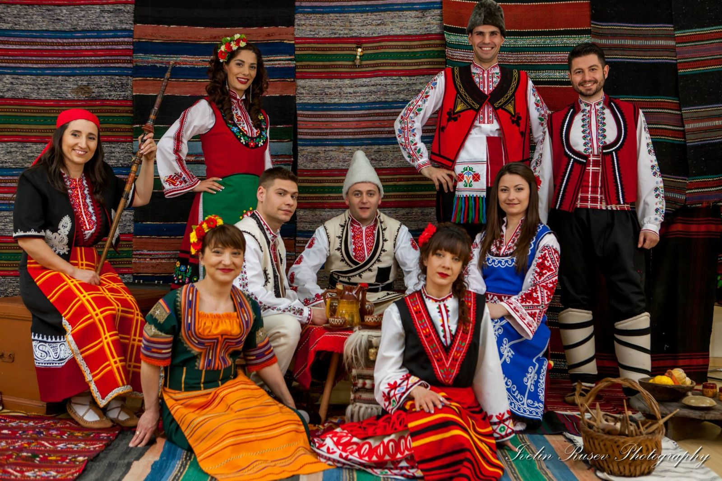
Die ethnographischen Gebiete
Es gibt sieben ethnographische Gebiete, wo verschiedene Trachten zu sehen sind. (Nördliche Region, Dobrudzha, Strandzha, thrakische Region, Shopska-Region, Pirin und Rhodopen)

Slide 7
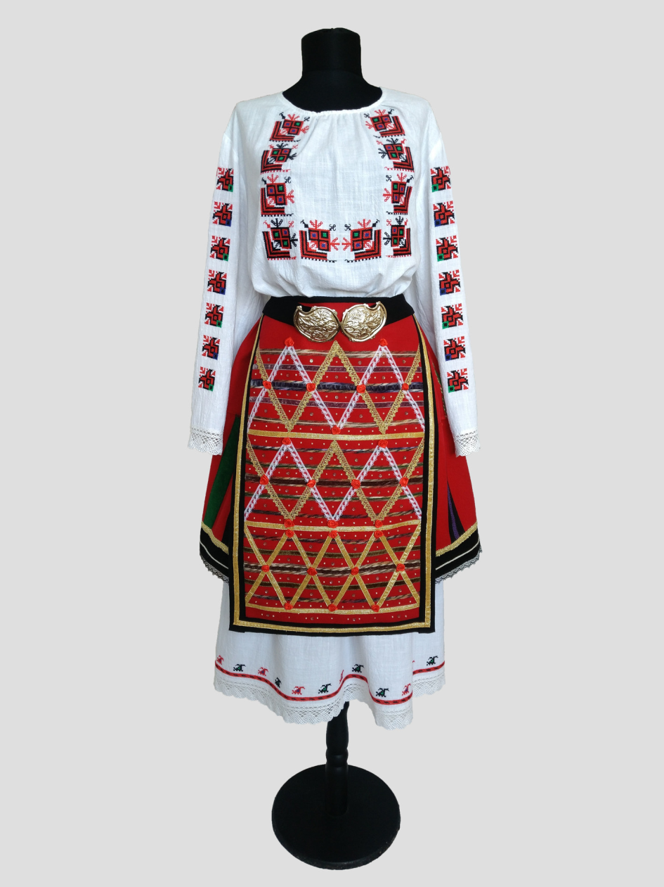
Das Zwei-Schürzen-Kostüm für Damen besteht aus:
Einem weißen Hemd
Einer Falten
einer Vorderschürze
einem Gürtel mit Schnallen

Slide 8
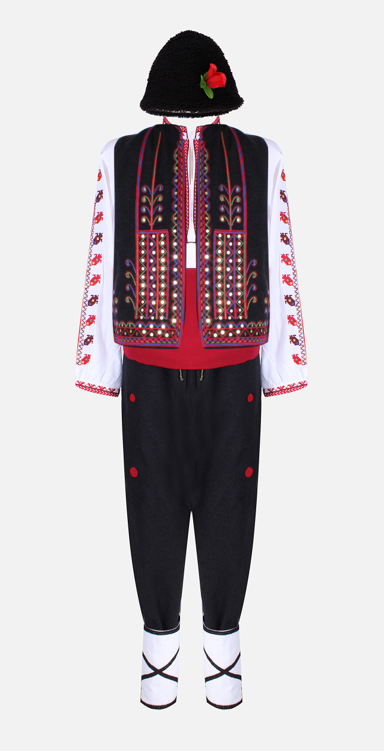
Das Herrenkostüm
weiß mit langem Shirt
Weißer Leggings
ein Obergewand
ein roter Gürtel
ein Hut

Slide 9
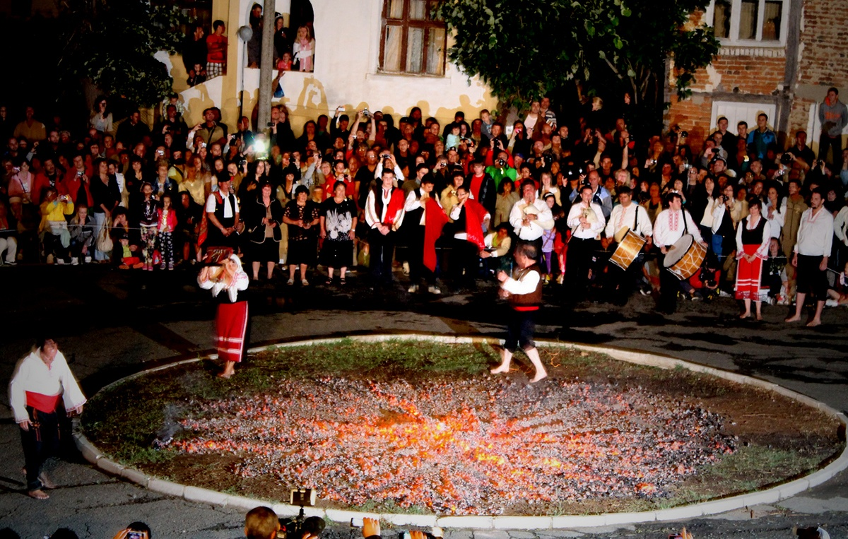
Nestinarstvo
Die Tradition des Feuertanzes (Nestinarstvo) ist einer der ältesten bulgarischen Bräuche. Im Jahr 2009 wurde der Brauch des Feuertanzes in die UNESCO-Liste des Kulturerbes aufgenommen.

Slide 10
Danke sehr für Ihre Aufmerksamkeit!
Boyana Petsova und Nadezhda Ivanova

